Slide 1

Normer och machokultur
Introduktion

Slide 2


MAN
Skriv ned tre ord du förknippar med ordet man/pojke/kille

Slide 3
Normer

Slide 4
Vad är normer?
Oskrivna regler som skapas MELLAN människor. Detta innebär att vi också har makten att förändra normerna. Normer STYR vårt beteende.
Normer finns ÖVERALLT.
Vi alla kommenterar och skämtar på sätt som gör att vi UPPRÄTTHÅLLER normer. Därför är det viktigt att börja tänka på hur man agerar och pratar.

Slide 5
Bra och dåliga normer
Bra normer förenklar för oss
Dåliga normer sätter oss i fack och berättar för oss hur vi ska klä oss, se ut och bete oss m.m. Ex. vill skilja på flickor och pojkar.

Slide 6
Machokultur

Slide 7
Så här definierar vi machokultur
Machokultur är en samling normer som berättar för oss hur killar/män förväntas vara. Normer skapar attityder som leder till att pojkar och män strävar efter att vara på vissa sätt – ”manliga”.
Från Under Klevaret
https://www.underkevlaret.se/

Slide 8
Vad hade ni för leksaker när ni var små och vad leker ni med nu? Måla och diskutera. Vi går runt och hjälper er.

Slide 9
Gemensamt förhållningssätt
Nolltolerans mot skojbråk och kränkande ord och handlingar
Positiva förebilder

Slide 10
Antiplugg?
Forskning visar att det på många skolor finns något som kallas för en anti- plugg eller anti-ansträngningskultur
Anti-plugg – man tycker inte det är coolt att plugga och få höga betyg
Anti-ansträngning – coolt att få höga betyg, men inte coolt att behöva plugga för att få höga betyg
Normerna styr. Hur är det på vår skola?
Positiva förebilder

Slide 11
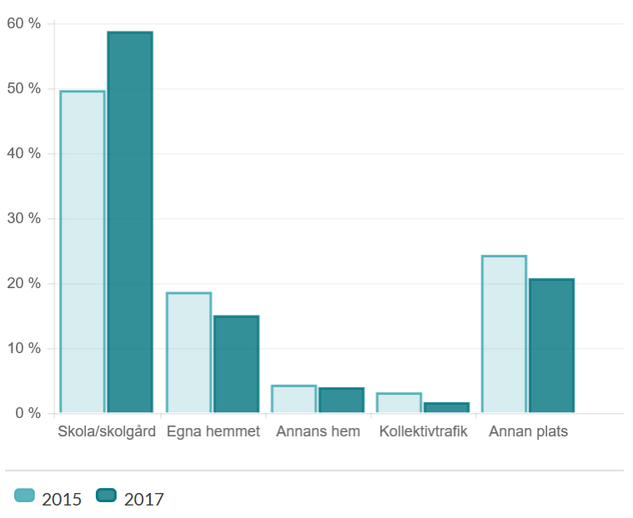
Brottsstatistik
Brottsplats – lindrig misshandel
Brottsförebyggande rådet, BRÅ
Skolundersökning om brott 2019, årskurs 9

Slide 12
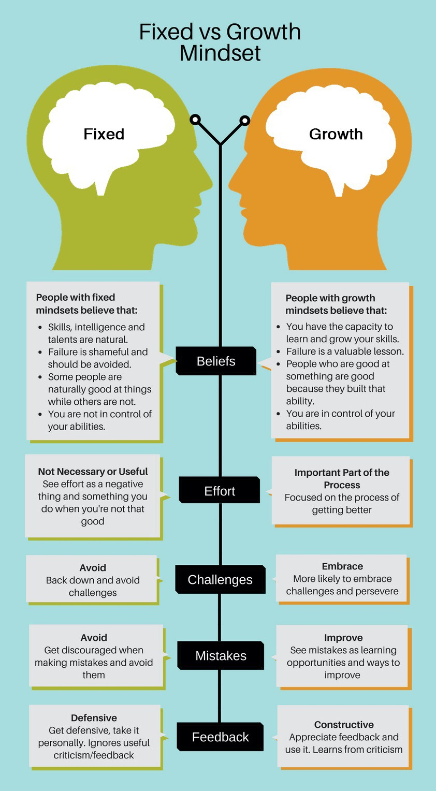
Att bli bra på något
”Man blir bra om man pluggar. Det handlar inte om man är smart eller inte.”
Carol Dweck, Psykolog
https://www.ted.com/speakers/carol_dweck
https://www.aot.edu.au/infographics/fixed-vs-growth-mindset/

Slide 13
Polisresurser
Tusentals fler brott har kunnat utredas nu när fotbollsmatcherna inte haft någon publik.

Slide 14
Anti-pluggkultur
Denna kultur innebär att studier ses som något feminint, vilket framför allt påverkar pojkars syn på studier. Att anstränga sig i skolan ger låg status i detta sammanhang, enligt Zimmerman.
Vanligt i skolor där föräldrarna har kortare utbildning
Positiva förebilder

Slide 15
Anti-ansträngningskultur
Där ses det som positivt att uppnå goda skolresultat, men inte att som pojke vara ambitiös i sina studier. Det ses som feminint att öppet anstränga sig och de pojkar som gör det riskerar att betraktas som mindre intelligenta.
Vanligare på skolor där många barn har föräldrar med längre utbildning.
I denna kultur uttrycker ofta eleverna att de inte är intelligenta om de behövt plugga för att klara proven.
Positiva förebilder

Slide 16
Brottsstatistik

Slide 17
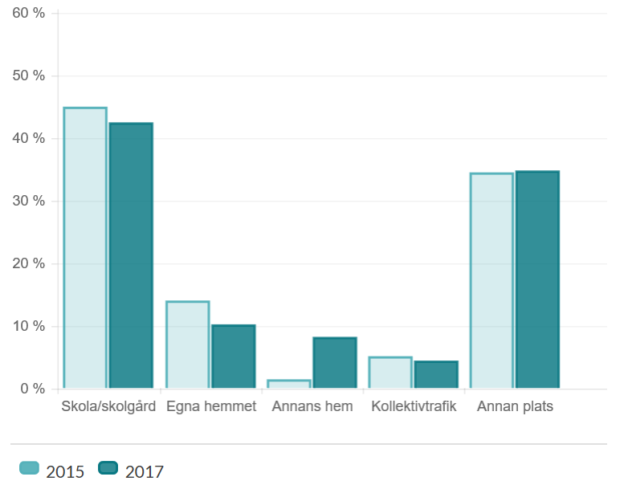
Brottsstatistik
Brottsplats – grövre misshandel
Brottsförebyggande rådet, BRÅ
Skolundersökning om brott 2019, årskurs 9

Slide 18
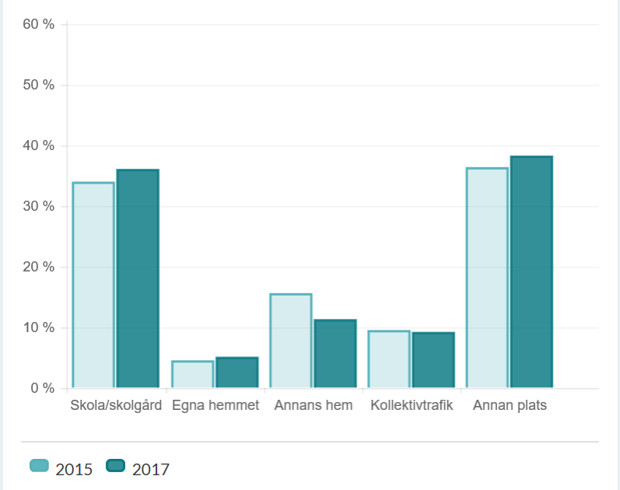
Brottsstatistik
Brottsplats – sexuella kränkningar
Brottsplatsen för den senaste sexuella kränkningen under de senaste tolv månaderna.
Brottsförebyggande rådet, BRÅ
Skolundersökning om brott 2019, årskurs 9

Slide 19
Vad är coolt?
Vad är coolt att vara bra på?
Är det coolt att vara världsmästare i dans, eller i schack?
Är det coolt att träna?

